Slide 1
晶体管共射极单管放大器
电气与自动化工程学院
电工电子实验中心

Slide 2
实验二 晶体管共射极单管放大器
实验目的
实验设备
实验线路
实验内容与步骤
实验注意事项

Slide 3
一、实验目的
1、学会放大器静态工作点的调试方法，分析静态工作点对放大器性能的影响。
2、掌握放大器电压放大倍数、输入电阻、输出电阻 及最大不失真电压的测试方法。
3、熟悉常用电子仪器及模拟电路实验设备的使用。

Slide 4
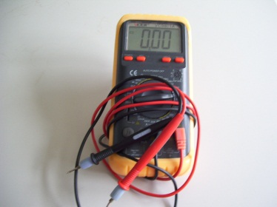
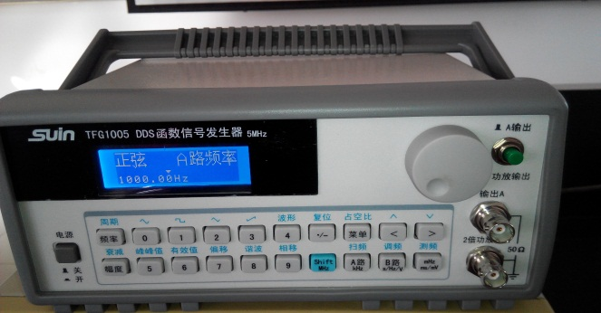
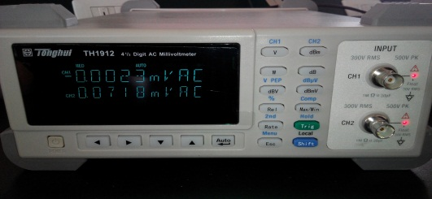
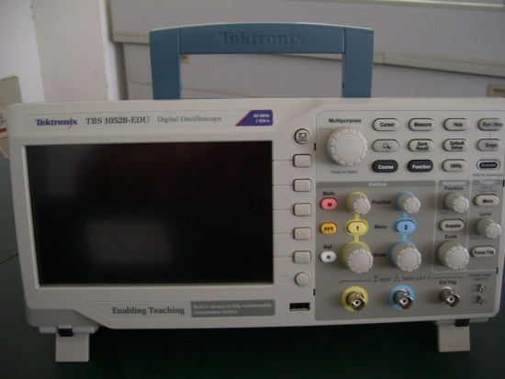
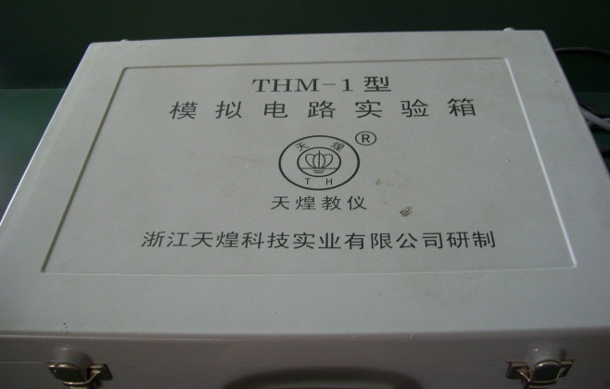
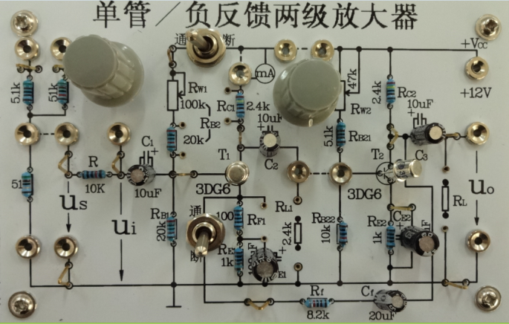
二、 实验设备
数字万用表
交流毫伏表
函数信号发生器
双踪数字示波器
模拟实验箱
实验小板

Slide 5


Slide 6
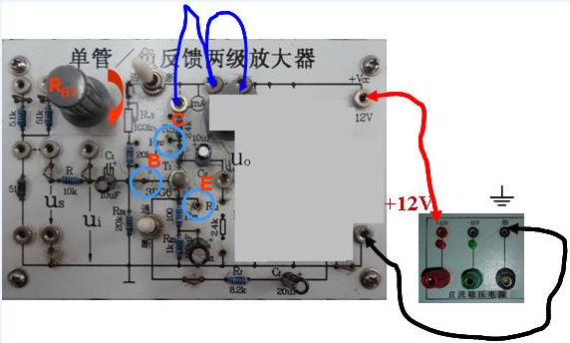
注意：测T1管的输出

Slide 7
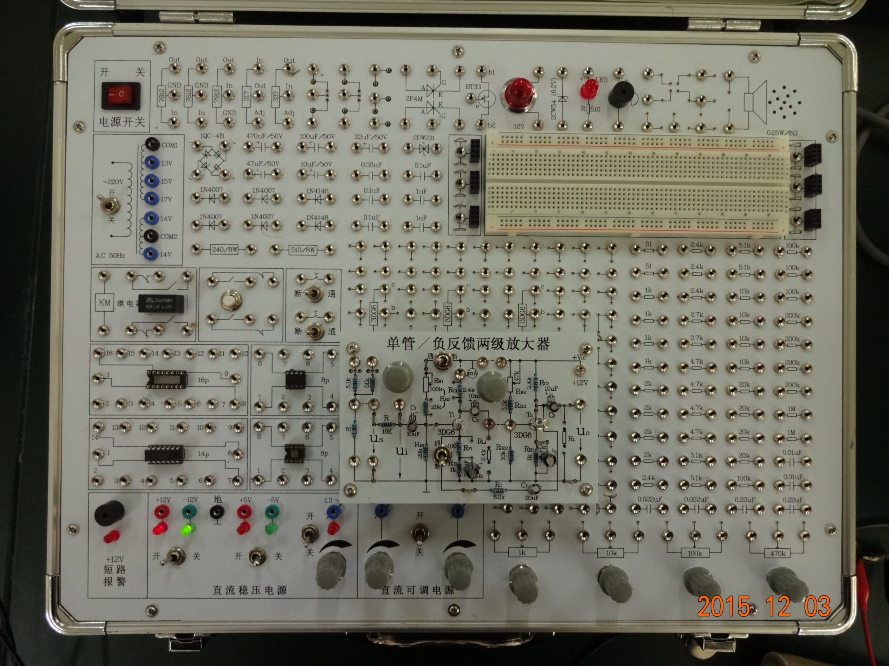

Slide 8
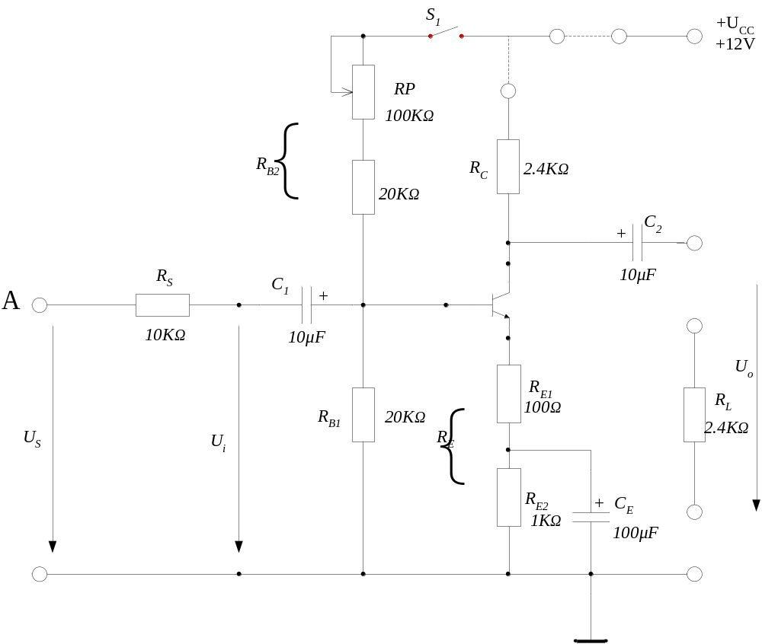
调节静态工作点
三、实验线路
晶体管共射极单管放大器

Slide 9
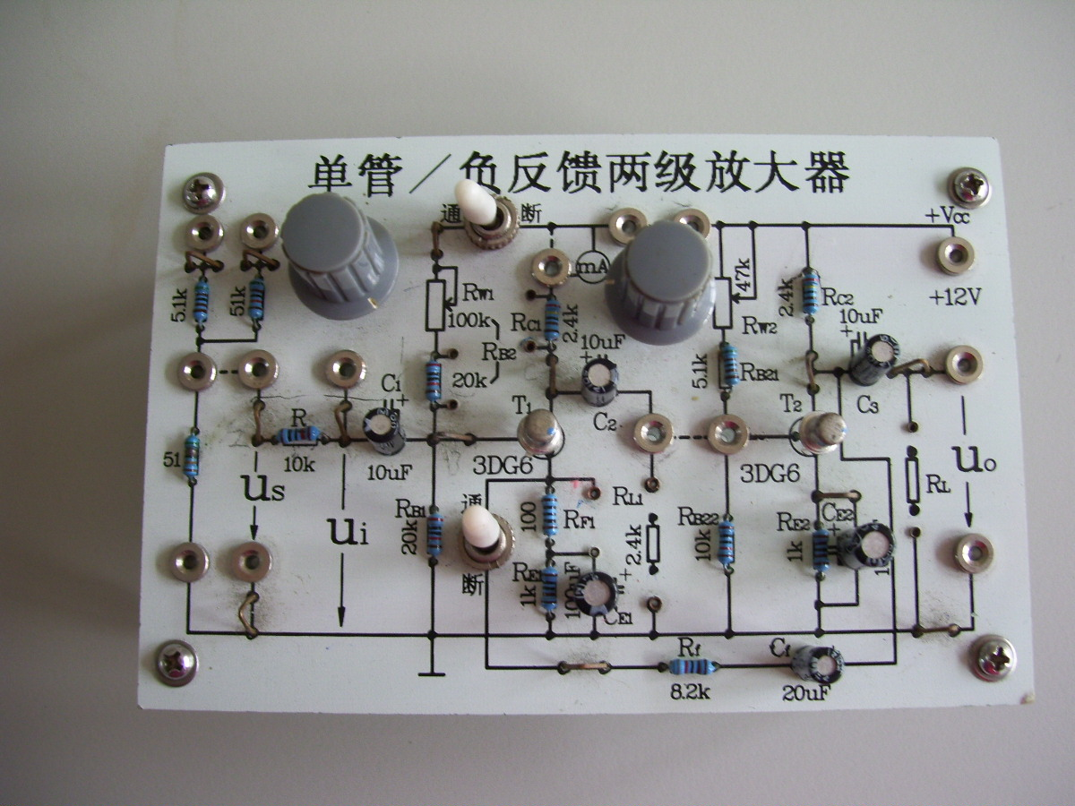
C
B
E
u_{o}

Slide 10
实验内容
  测量静态工作点
2. 测量交流参数——电压放大倍数、
输入电阻和输出电阻
  3. 观察静态工作点对输出波形失真的影响

Slide 11
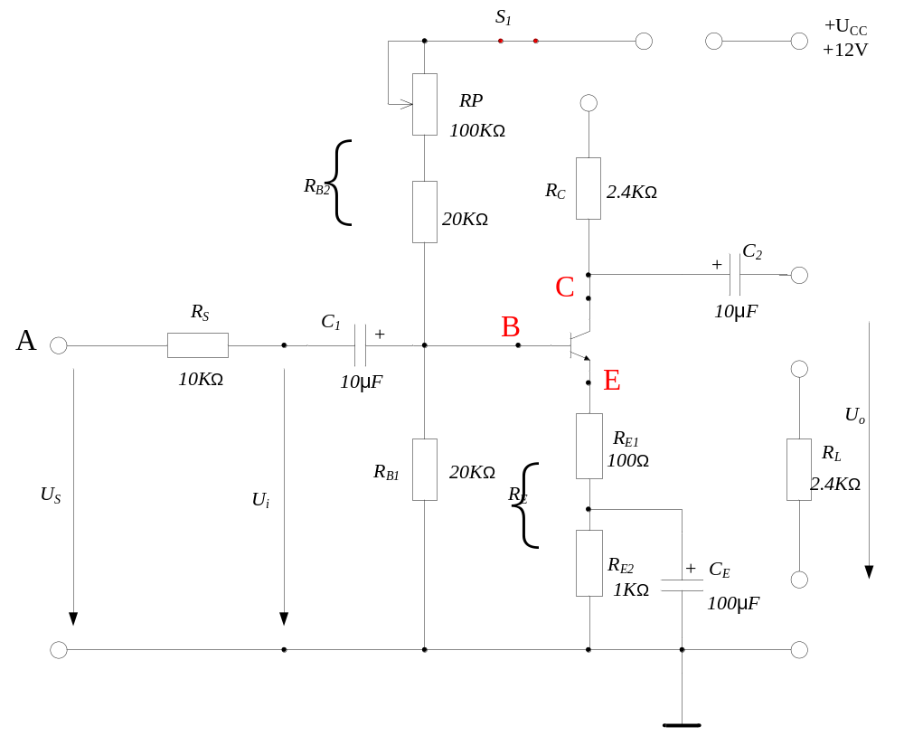
1 测量静态工作点
四、实验内容与步骤
R_{B}
万用表直流电压档
+12V
地
实验箱电源
用万用表测量表中的U_{B} 和 U_{C}
调R_{B},将静态工作点调至 I_{C}=2mA ，即U_{E}=2.2V
测量值 |  |  | 计算值
U_{B}/V | U_{E}/V | U_{C}/V | U_{BE}/V | U_{CE}/V | I_{C}/mA
2.2

Slide 12
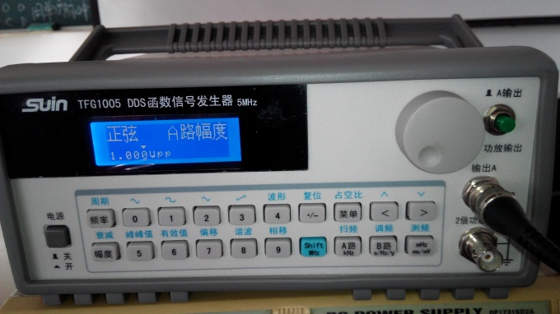
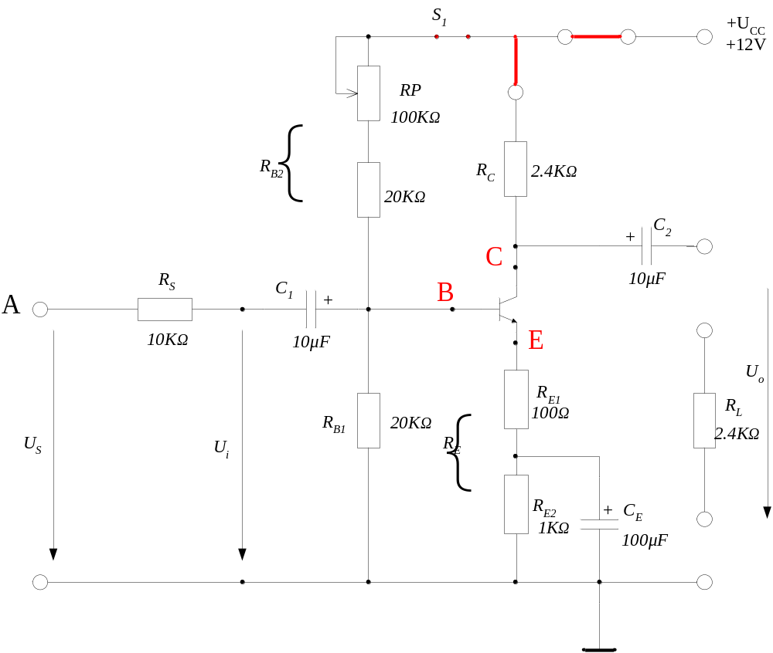
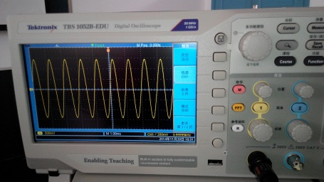
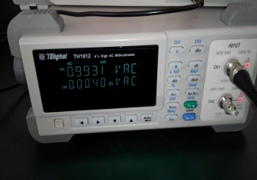
2 测量电压放大倍数
注意：不要动已接好的线、电源
1KHz
U_{S}
u_{i}
U_{i}
u_{s}
20mV
u_{o}
在实验箱右侧

Slide 13
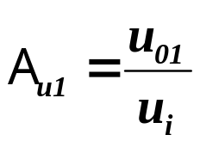
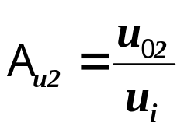
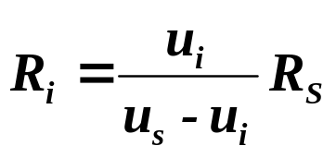
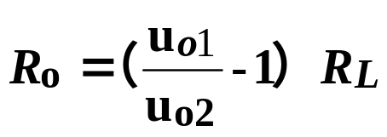
2 测量电压放大倍数
交流毫伏表测量有效值
U_{S} | U_{i} | U_{O1}/V R_{L}= ∞ | U_{O2}/V R_{L}=2.4KΩ | 计算：A_{V} ， Ri，R_{O}
 | 20mV |  |  | U_{O}、U_{i}波形
 | 40mV
u_{i}
u_{o}
O
t

Slide 14
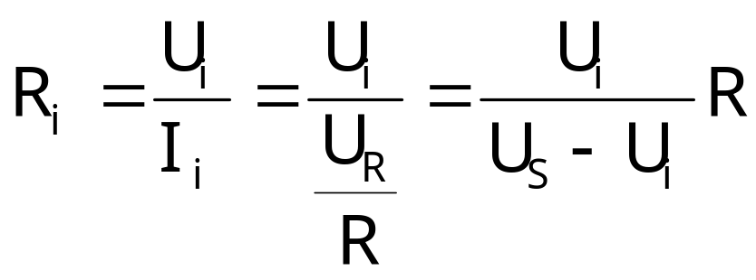
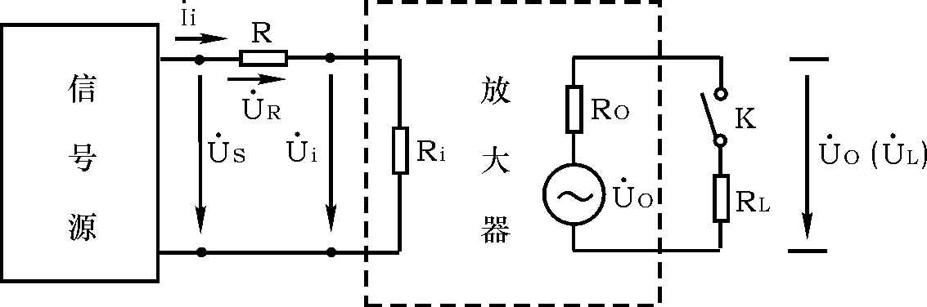
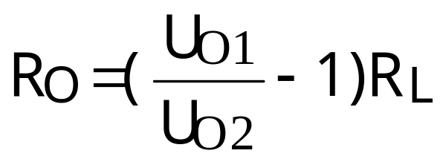
2 测量输入电阻和输出电阻
U_{S}/mV | U_{i}/mV | R_{i}/ KΩ | U_{O1}/V | U_{O2}/V | R_{O}/ KΩ

Slide 15

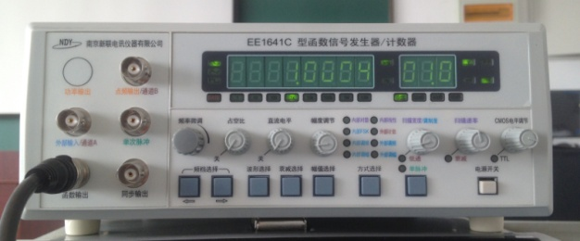
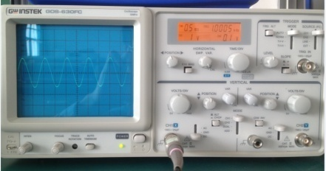
3 观察静态工作点对输出波形失真影响
调节R_{B2}使波形失真，测量U_{C E}
+12V
地
1KHz
Ui=100mV
Us
Ui
数字
万用表
万用表测直流电压

Slide 16
3 波形失真
计算I_{C}/mA | 测量U_{CE}/V | 看U_{O}波形 | 失真情况
 |  |  | 饱和失真
 |  |  | 正常
 |  |  | 截止失真
万用表测直流电压

Slide 17
五、实验注意事项
1、仪器、仪表的正确使用
2、所有仪器要共地
3、晶体管是有源器件
4、实验完成后先关闭电源，再拆线，整理好实验台
5、按要求写实验报告，下次实验交

